Slide 1
Prosodie et apprentissage des langues. Étude contrastive de l’interlangue d’apprenants d’anglais francophones et hispanophones.
Thèse de doctorat
Leonardo CONTRERAS ROA

Slide 2
Introduction
Question(s) de recherche :
Y a-t-il un transfert prosodique négatif dans l’interlangue des apprenants d’anglais ?
L1 français
L1 espagnol (chilien)
Si oui, comment ce transfert s’exprime-t-il ?
Axe 1 Partie 1 | Axe 2 Partie 2
Réflexion sur les systèmes de représentation de la prosodie pour l’étude de l’interlangue (IL) prosodique. Théorique → Empirique | Analyse contrastive parallèle à la recherche de traces de transfert. Théorique → Empirique

Slide 3
Partie 1 : étude théorique
Nécessité d’un système de capable de représenter :
Les séquences tonales phonologiquement distinctives dans les systèmes natifs (EN-FR-ES)
Les caractéristiques phonétiques de ces séquences.
Les caractéristiques phonétiques de la production dans l’IL des apprenants.
phonologique
phonétique
ToBI
Intsint
+ Utilisation répandue
+ Conçu pour l’étude des associations forme-sens
- Language-specific
- Inapplicable sur l’IL
- Plus utilisé pour l’étude de la forme que pour l’étude du sens
+ Language-independent
+ Applicable sur l’IL
+ Potentiellement compatible avec ToBI
Vérification expérimentale

Slide 4
Partie 1 : vérification expérimentale
Transcription en Intsint d’un corpus déjà annoté en ToBI (Ayers & Beckman) → comparaison des résultats.
3 découvertes principales

Slide 5
Partie 1 : vérification expérimentale
Résultats
Axe vertical (F0)
Comportement similaire pour la transcription des tons monotonals (H*) et bitonals (L+H*, L*+H)
 |  | Séquence Intsint
Accent ToBI |  | Monotonale | Bitonale | Tritonale | Total
H* | Monotonal | 248 | 84 | 3 | 335
!H* | Monotonal | 53 | 19 | 0 | 72
L* | Monotonal | 70 | 18 | 4 | 92
L+H* | Bitonal | 15 | 108 | 7 | 130
L+!H* | Bitonal | 5 | 18 | 0 | 23
L*+H | Bitonal | 0 | 10 | 0 | 10
L*+!H | Bitonal | 0 | 2 | 0 | 2
Total |  | 391 | 259 | 14 | 664
Overall accuracy : ~0,77
Kappa : ~0,5

Slide 6
Partie 1 : vérification expérimentale
Résultats
Axe vertical (F0)
Les distances tonales parcourues par les tons monotonals et bitonals des deux systèmes sont par conséquent similaires.
 | ToBI |  | Intsint
 | H* | L+H* | Monotonal | Bitonal | Tritonal
Moyennes | 3,62 dT | 7,05 dT | 3,50 dT | 5,85 dT | 7,36 dT

Slide 7
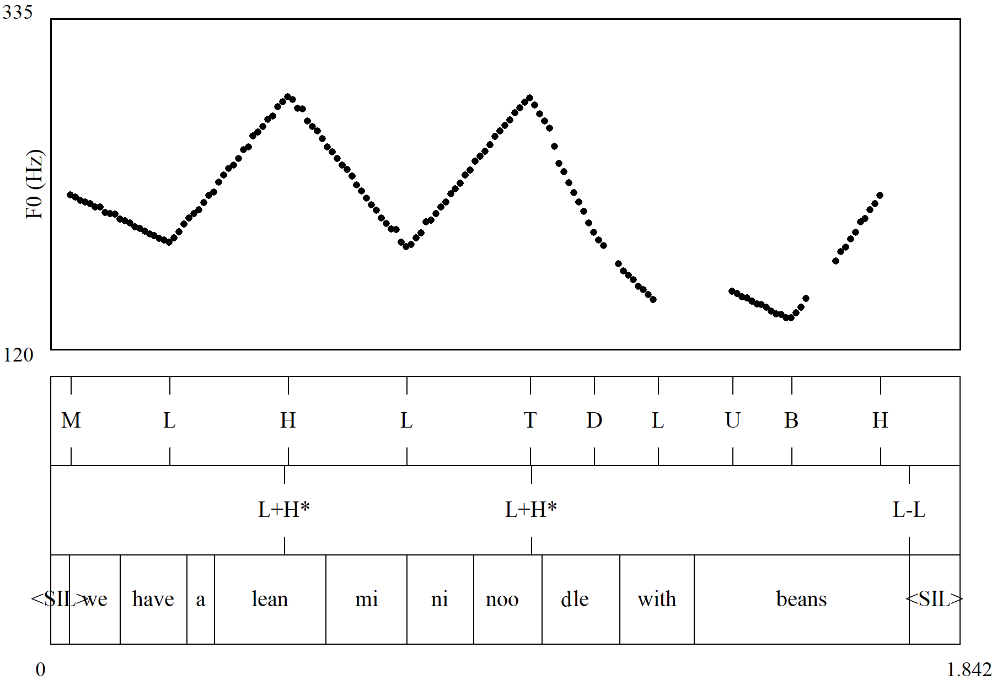
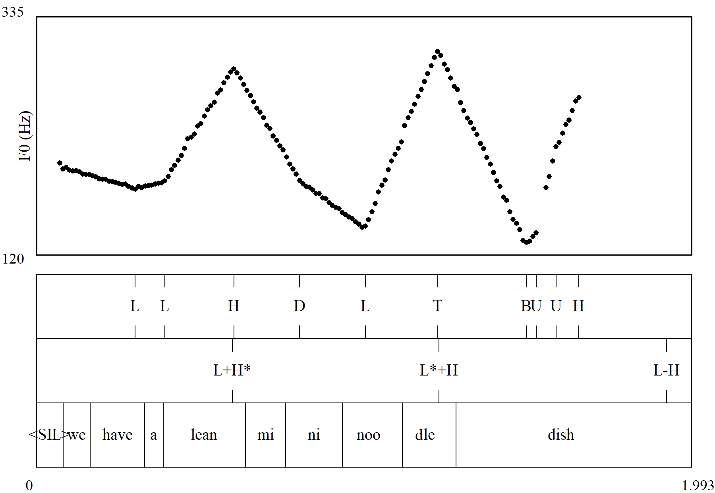
Partie 1 : vérification expérimentale
Résultats
Axe horizontal (alignement tonal)
Comportement similaire pour le placement des vallées et des pics tonals par rapport au contenu segmental (syllabes accentuées)
L+H*
L*+H
ΔF0=7,22 dT
ΔF0=12,68 dT
Δt = 0,25 s
Δt = 0,22 s
Intsint
Intsint
ToBI
ToBI

Slide 8
Partie 2 : analyse contrastive parallèle
Sélection de séquences tonales associées à divers types d’énoncés (Frota & Prieto, 2015 ; Prieto & Roseano, 2010).
Classification des énoncés selon 3 traits pragmatiques :
[+/- interrogation]
[+/- focalisation]
[+/- neutre]
Énoncé de plusieurs unités tonales
Question d’une unité tonale
Énoncé à focalisation contrastive
Question écho absolue
Question écho partielle
Déclarative catégorielle
Déclarative d’évidence
Question écho absolue anti-expectative
Question écho partielle anti-expectative

Slide 9
Partie 2 : analyse contrastive parallèle
vs.
vs.
Théorique
SN-AN
SN-ES
SN-FR
SN-AN
Comparaison préalable de la prosodie des SN [AN-FR-ES]
ToBI
prédictions
Empirique
SN-AN
SN-AN
Analyse descriptive des SNN
Analyse phonétique quantitative des SNN
vs.
SNN_{ES→AN}
SNN_{FR→EN}
vs.
SN-ES
SN-FR
Intsint
indices de transfert

Slide 10
Partie 2 : analyse contrastive parallèle
Théorique
Résultats:
Formulation d’hypothèses/prédictions concernant principalement :
Des différences potentielles dans la réalisation phonétique des traits [+focalisation] et [+interrogation]
Des différences phonotactiques potentielles dans la production de tons phonologiquement similaires dans les trois langues.
Comparaison préalable de la prosodie des SN [AN-FR-ES]
Étude bibliographique des inventaires tonals de l’anglais, du français et de l’espagnol.

Slide 11
Partie 2 : analyse contrastive parallèle
Étude sur corpus
Parole spontanée
Apprenants francophones
Apprenants hispanophones chiliens
Locuteurs anglophones natifs (Southern British English)
Résultats:
Cas « d’ambiguïté accentuelle » chez les apprenants francophones.
Liés potentiellement à l’organisation phonotactique des proéminences dans l’IP en français.
Cas de différences phonologiques d’ampleur des mouvements tonals montants chez les locuteurs hispanophones.
Liés potentiellement à la valeur distinctive de l’ampleur tonale en espagnol chilien.
Présence plus importante de mouvements montants dans les énoncés [+interrogation] produits par les apprenants.
Empirique
Analyse descriptive des SNN

Slide 12
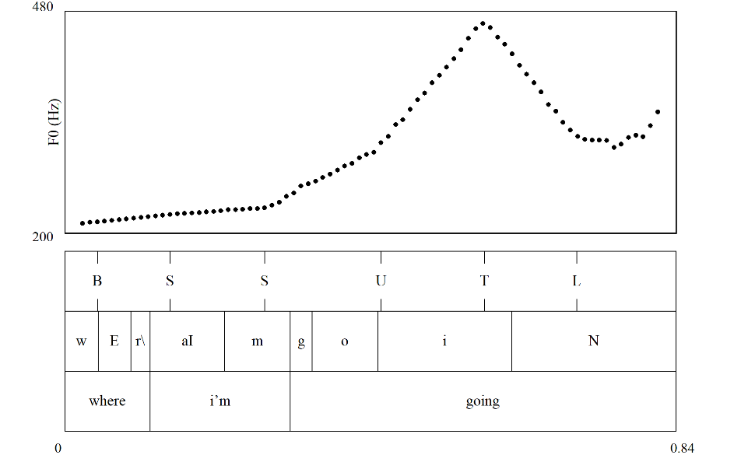
Partie 2 : analyse contrastive parallèle
←

Slide 13
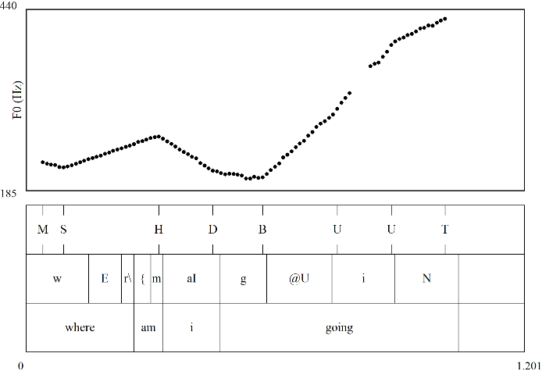
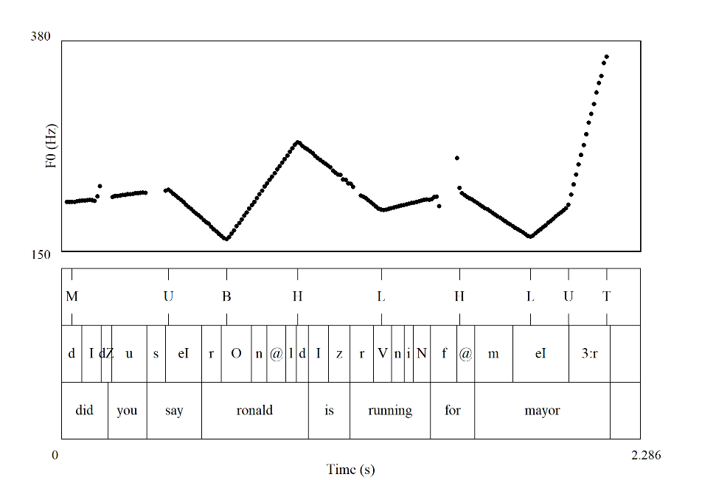
Partie 2 : analyse contrastive parallèle
 | moyenne
[+interrogation][-focalisation][+neutre] | 8,33 dT
 | moyenne
[+ interrogation][+focalisation][-neutre] | 10,96 dT
HH%
HH%
L*
L*
←

Slide 14
Partie 2 : analyse contrastive parallèle
Étude sur corpus
Parole lue
Apprenants francophones
Apprenants hispanophones chiliens
Locuteurs anglophones natifs (Southern British English)
Résultats:
Des spécificités liées à l’ampleur tonale de ces mouvements ont été observées pour chaque groupe :
L1 FR : plage tonale restreinte. (~4 dT)
L1 ES : plage tonale large (~6 dT)
L1 EN : plage tonale variable en présence d’éléments lexicaux indiquant la contradiction.
Les apprenants diffèrent des natifs dans l’implémentation phonétique de la séquence L+H* L- utilisée pour exprimer le trait [+focalisation]
L’absence totale de focalisation prosodique est plus courante chez les apprenants que chez les anglophones natifs.
Empirique
Analyse phonétique quantitative des SNN

Slide 15
Conclusions et perspectives de recherche
Axe 1 :
Systèmes de représentation
Le système de conception et de représentation de la prosodie des SN et des SNN utilisé pour leur analyse conditionne
Intsint en tant que complément pour pallier à la spécificité linguistique de ToBI
Des traces de transfert négatif ont été identifiées dans la production orale des apprenants.
Des traits développementaux communs aux deux groupes d’apprenants ont également été identifiés.
Axe 2 :
Transfert et analyse contrastive

Slide 16
Conclusions et perspectives de recherche
Axe 3 :
Intelligibilité et compréhensibilité
Quel est l’impact communicatif des phénomènes prosodiques interlinguistiques identifiés ?
Affectent-ils l’intelligibilité des apprenants ?
Si oui, a quel degré et dans quel(s) contexte(s) ?
Quelle priorité didactique donner aux caractéristiques non-natives de l’interlangue prosodique des apprenants ?
En fonction de leurs objectifs d’apprentissage
En fonction des contraintes dans l’enseignement supérieur.
Axe 4 :
Applications didactiques

